Slide 1
Producción de antígenos citrulinados PAD dependiente
Rafael Herrera Esparza
Universidad Autónoma de Zacatecas

Slide 2
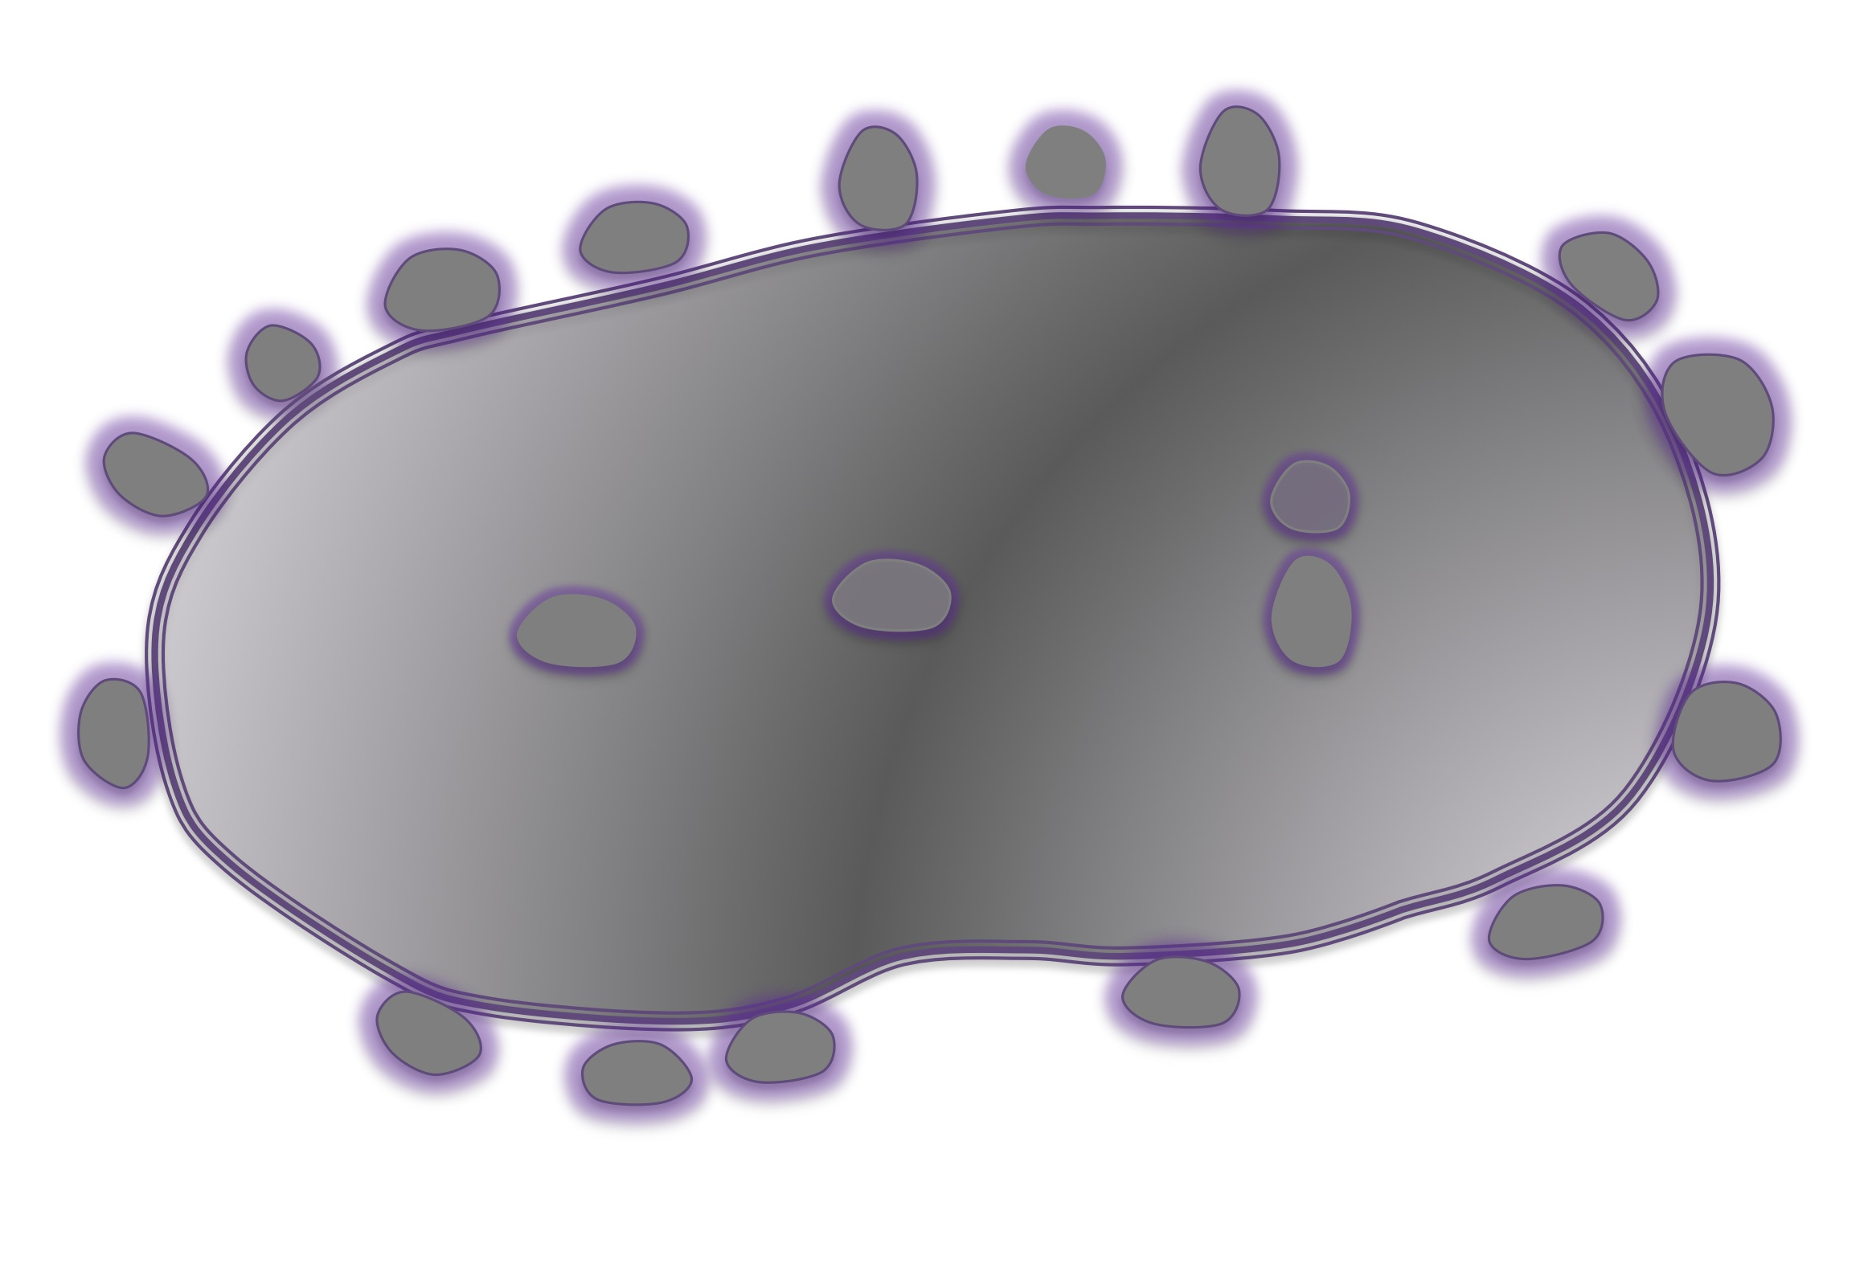
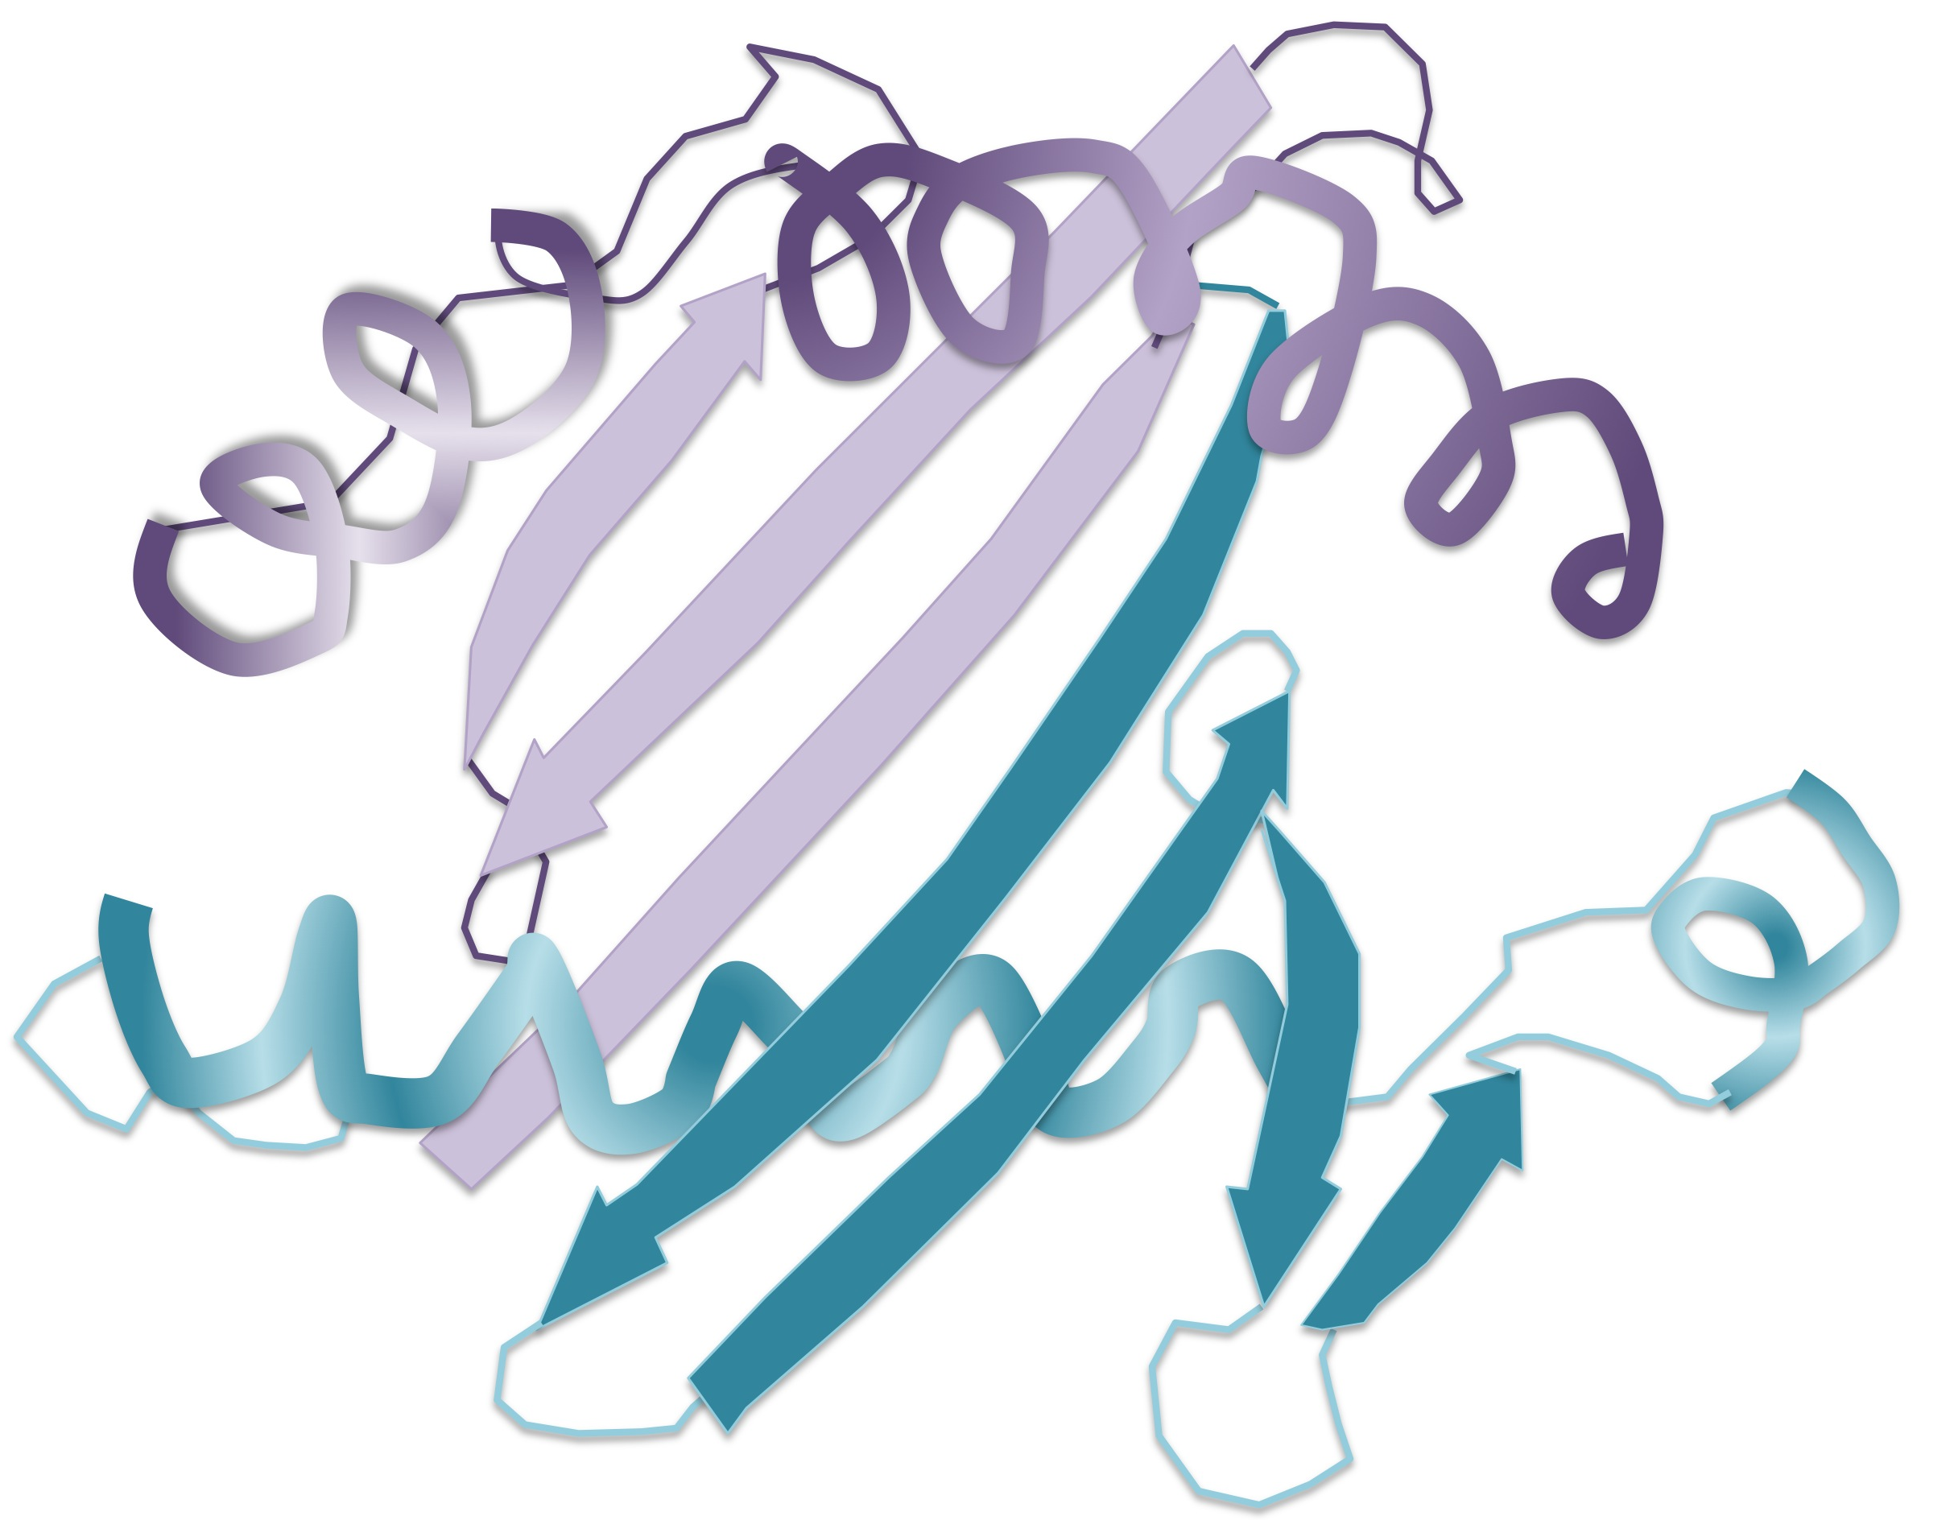
Detonantes
DRB1
Epítope compartido
Artritis inflamatoria
Gingivitis
Tabaquismo
Activación T y B
Proliferación
Diferenciación
Producción de citocinas
P. gingivalis
Aggregatibacter actinomycetemcomitans
Neutrófilos
Polarización a T_{H}17
NETosis
Liberación
de citocinas inflamatorias
Citrulinación
Anti-CCP,
FR
Y
Y
Y
H
O
H
O
N
N
TNF, IL-1,
IL-17, IL-23
Activación de
Osteoclastos
CPA
CD4
Pannus y destrucción de cartílago
Activación de fibroblastos parecidos a sinoviocitos
Arginina
NH
Citrulina
NH
H₂N
NH₂
O
NH₂
Expansión de clonas autoinmunes
+
NH₃ + H⁺
PAD, Ca²+
Efecto de la citrulinación
Manifestaciones extrarticulares asociadas a FR y anti-CCP
Inflamación articular
C
C
C
Poliartritis simétrica
Duración > 6 semanas
Rigidez articular
FR+, ACPA+
A
A
A
A
A
A
Relajación de proteínas por < interacciones intramoleculares, proteolisis.
Mejor acomodo en DRB1.
Fibrinógeno
Vimentina
Colágena, etc.
Notes:
Figura 72. Fisiopatología de la artritis reumatoide.

Slide 3
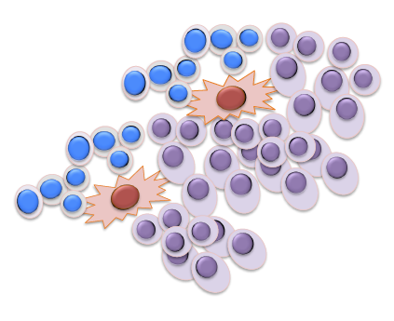
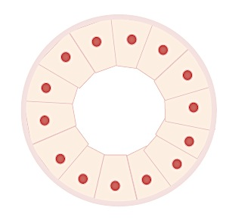
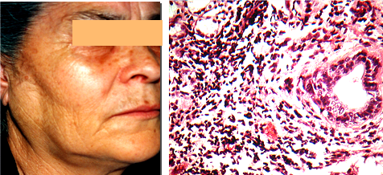
Detonante
local
Liberación de
autoantígenos
Inflamación crónica
de glándulas
Centros Germinales
ectópicos
Ro, La
Enolasa
M3R, etc.
CPA
Células T
Área T
Área B
Adenoptía
Células
Plasmáticas
Amiloidosis
Célula T
autorreactiva
Células
Del Estroma
Células B
Esplenomegalia
Anti-Ro/La
Y
Y
Hipergamaglobulinemia
Hiperviscosidad
Crioglobulinemia
Hipocomplementemia
Pérdida de la
función secretora
Y
Daño glandular
Piel
Anti-Ro
C3 bajo
Y
Y
Inflamación glandular
Infiltrado linfocitario
Y
Y
Y
Y
Y
C
Neuropatía periférica
C
Manifestaciones extraglandulares
Enfermedad sistémica
Vasculitis cutánea
Neurológicas
Renales
Hepáticas
Pulmonares
Notes:
Figura 65. Fisiopatología del síndrome de Sjögren. El detonante local induce inflamación y apoptosis con producción de autoantigenos, activcion de células T y B, formación de centros germinales, producción de autoanticuerpos, clínicamente se traduce en inflamación glandular y en algunos casos datos sistémicos.
Corregido acento en pérdida.

Slide 4
Hipótesis
La maquinaria catalítica de citrulinación es inducible
En consecuencia es posible producir proteínas citrulinadas que potencialmente pueden funcionar como autoantígenos.

Slide 5
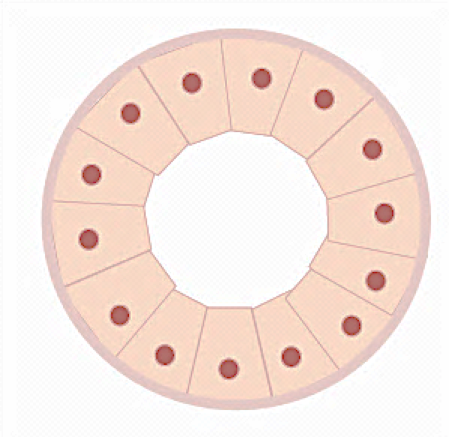
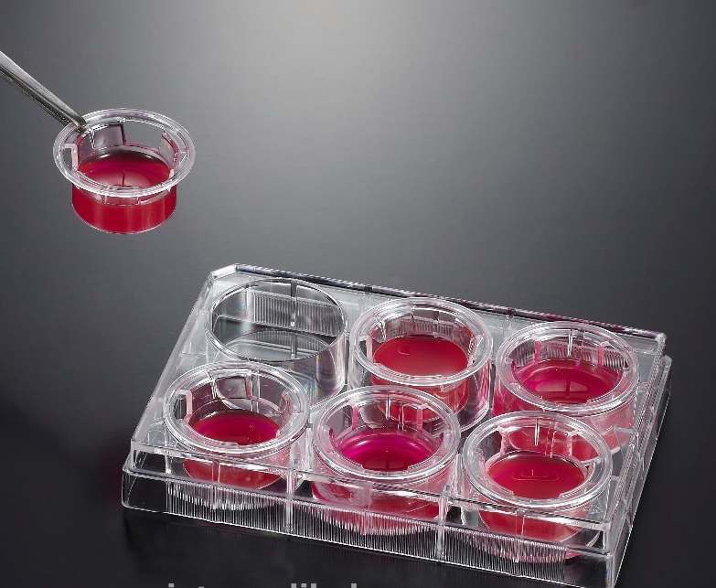
Material y Métodos
Inmunohistoquímica
Inmunofluorescencia
TUNEL, Annexina
PAGE-Western blot
Inmunoprecipitación
qPCR
Ensayos funcionales
Cultivo DMEM
Estimulación
ATP
LPS
TNFα
IL-6
IFNγ
Procesamiento de imágenes
Análisis estadístico

Slide 6
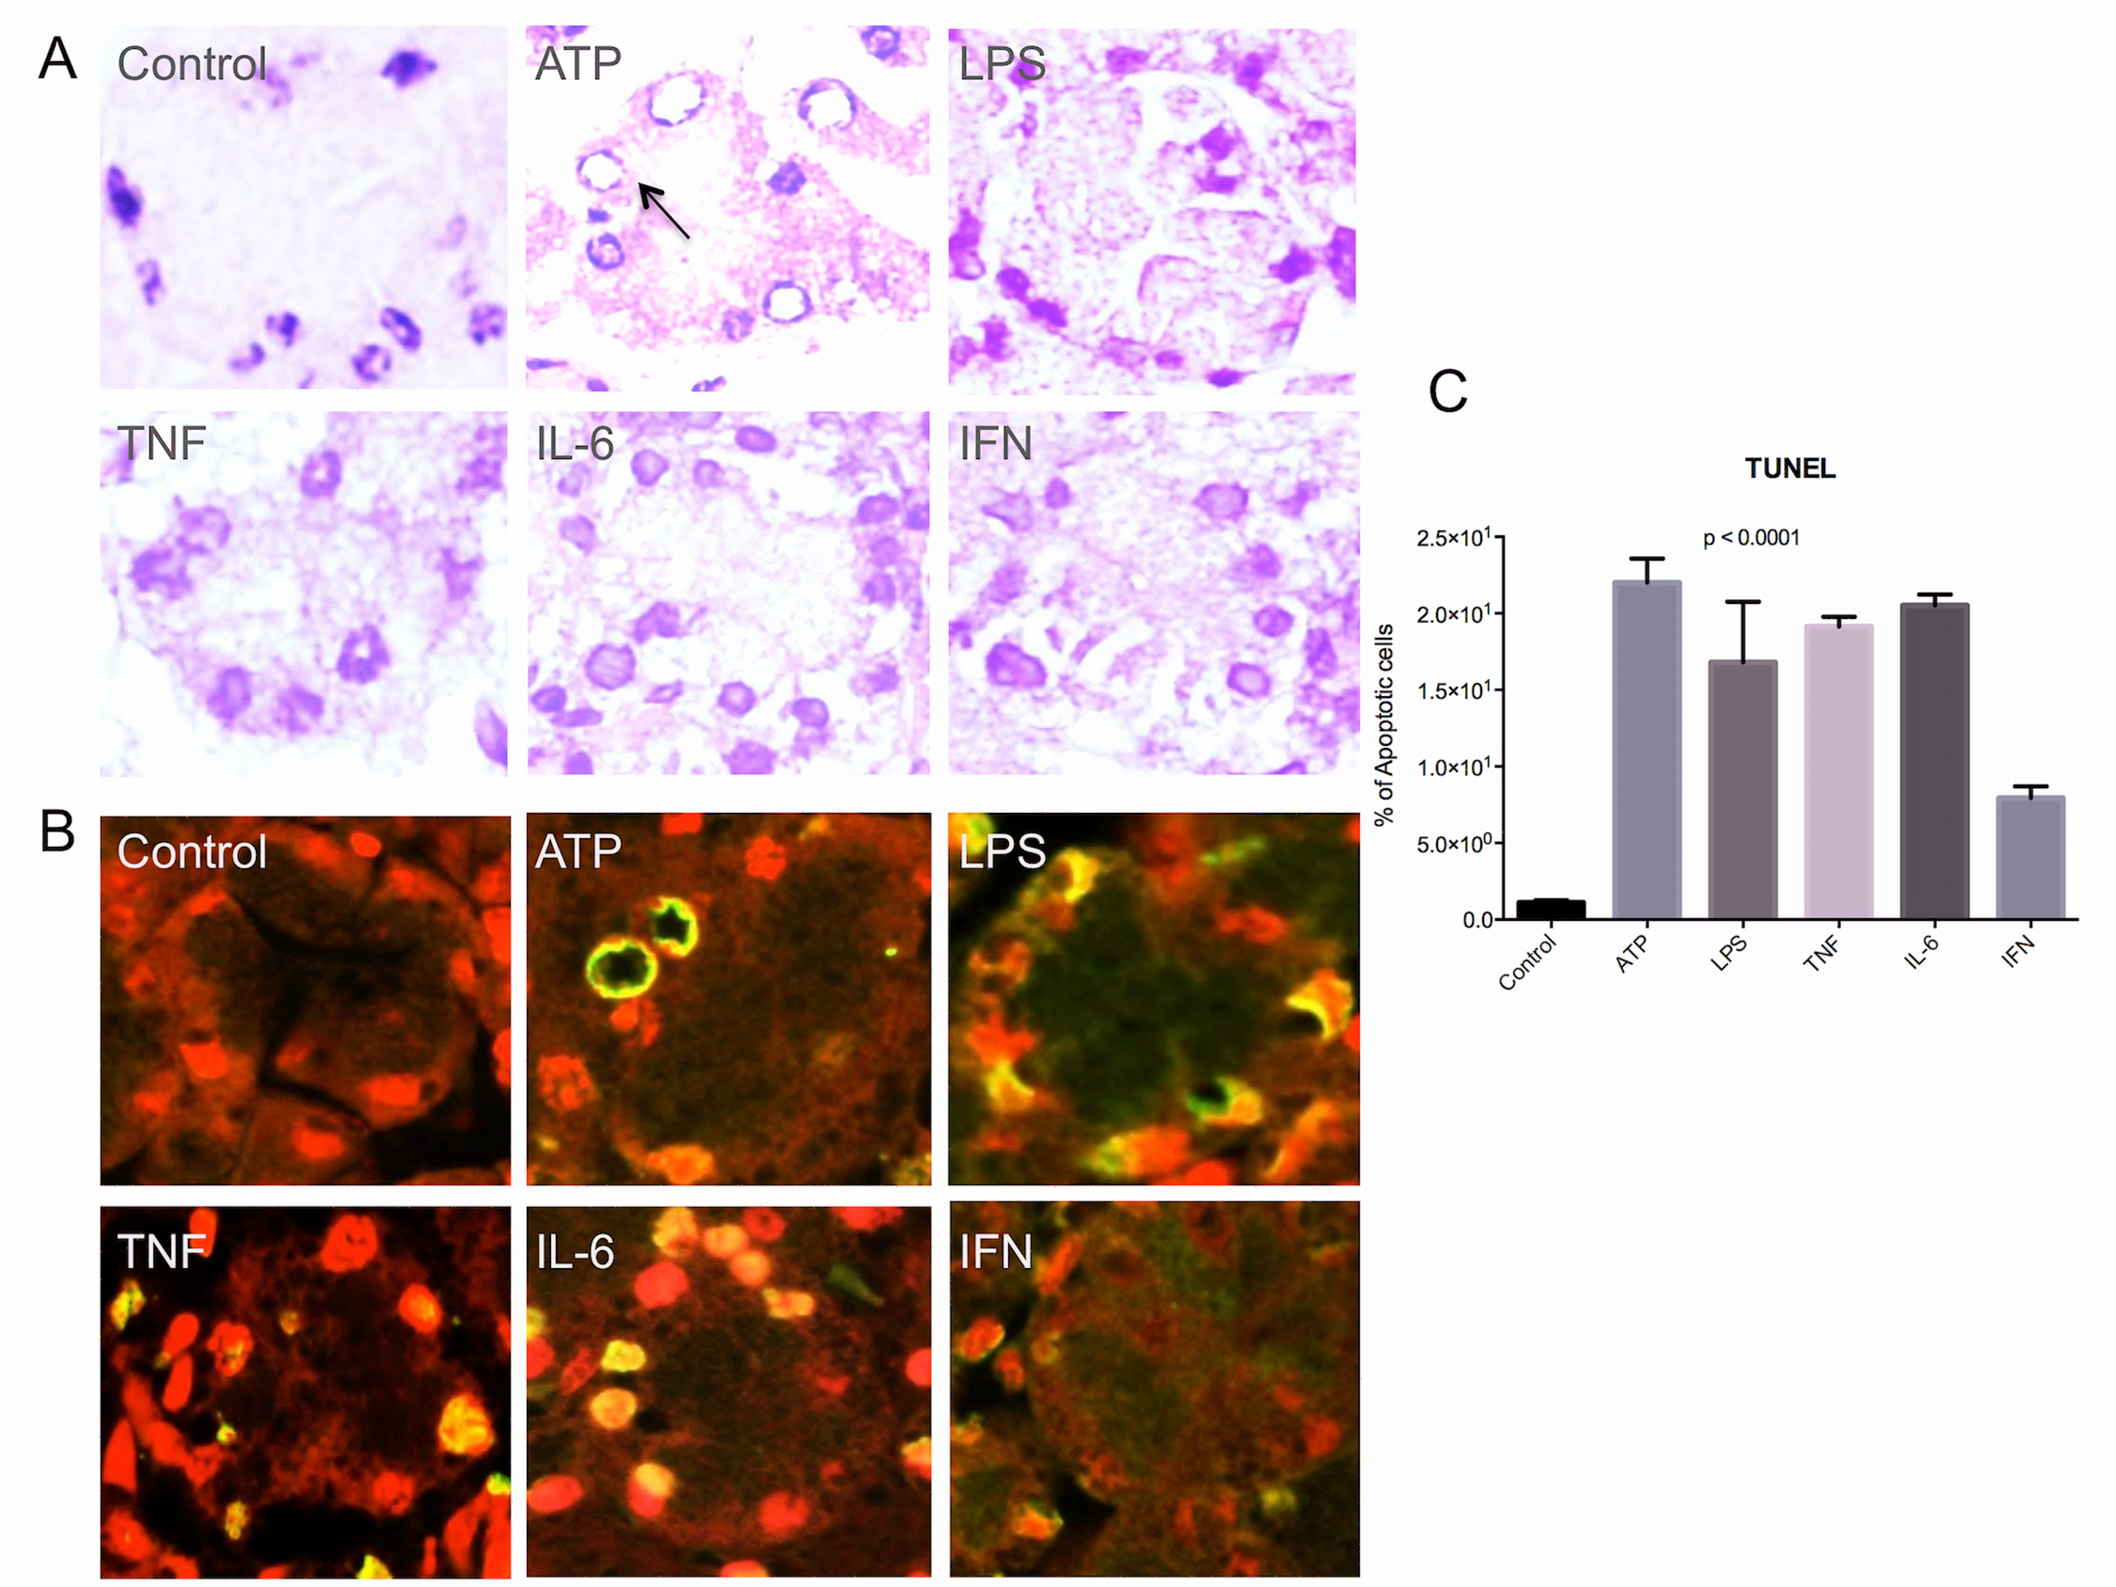
Resultados
Morfología y viabiliad celular

Slide 7
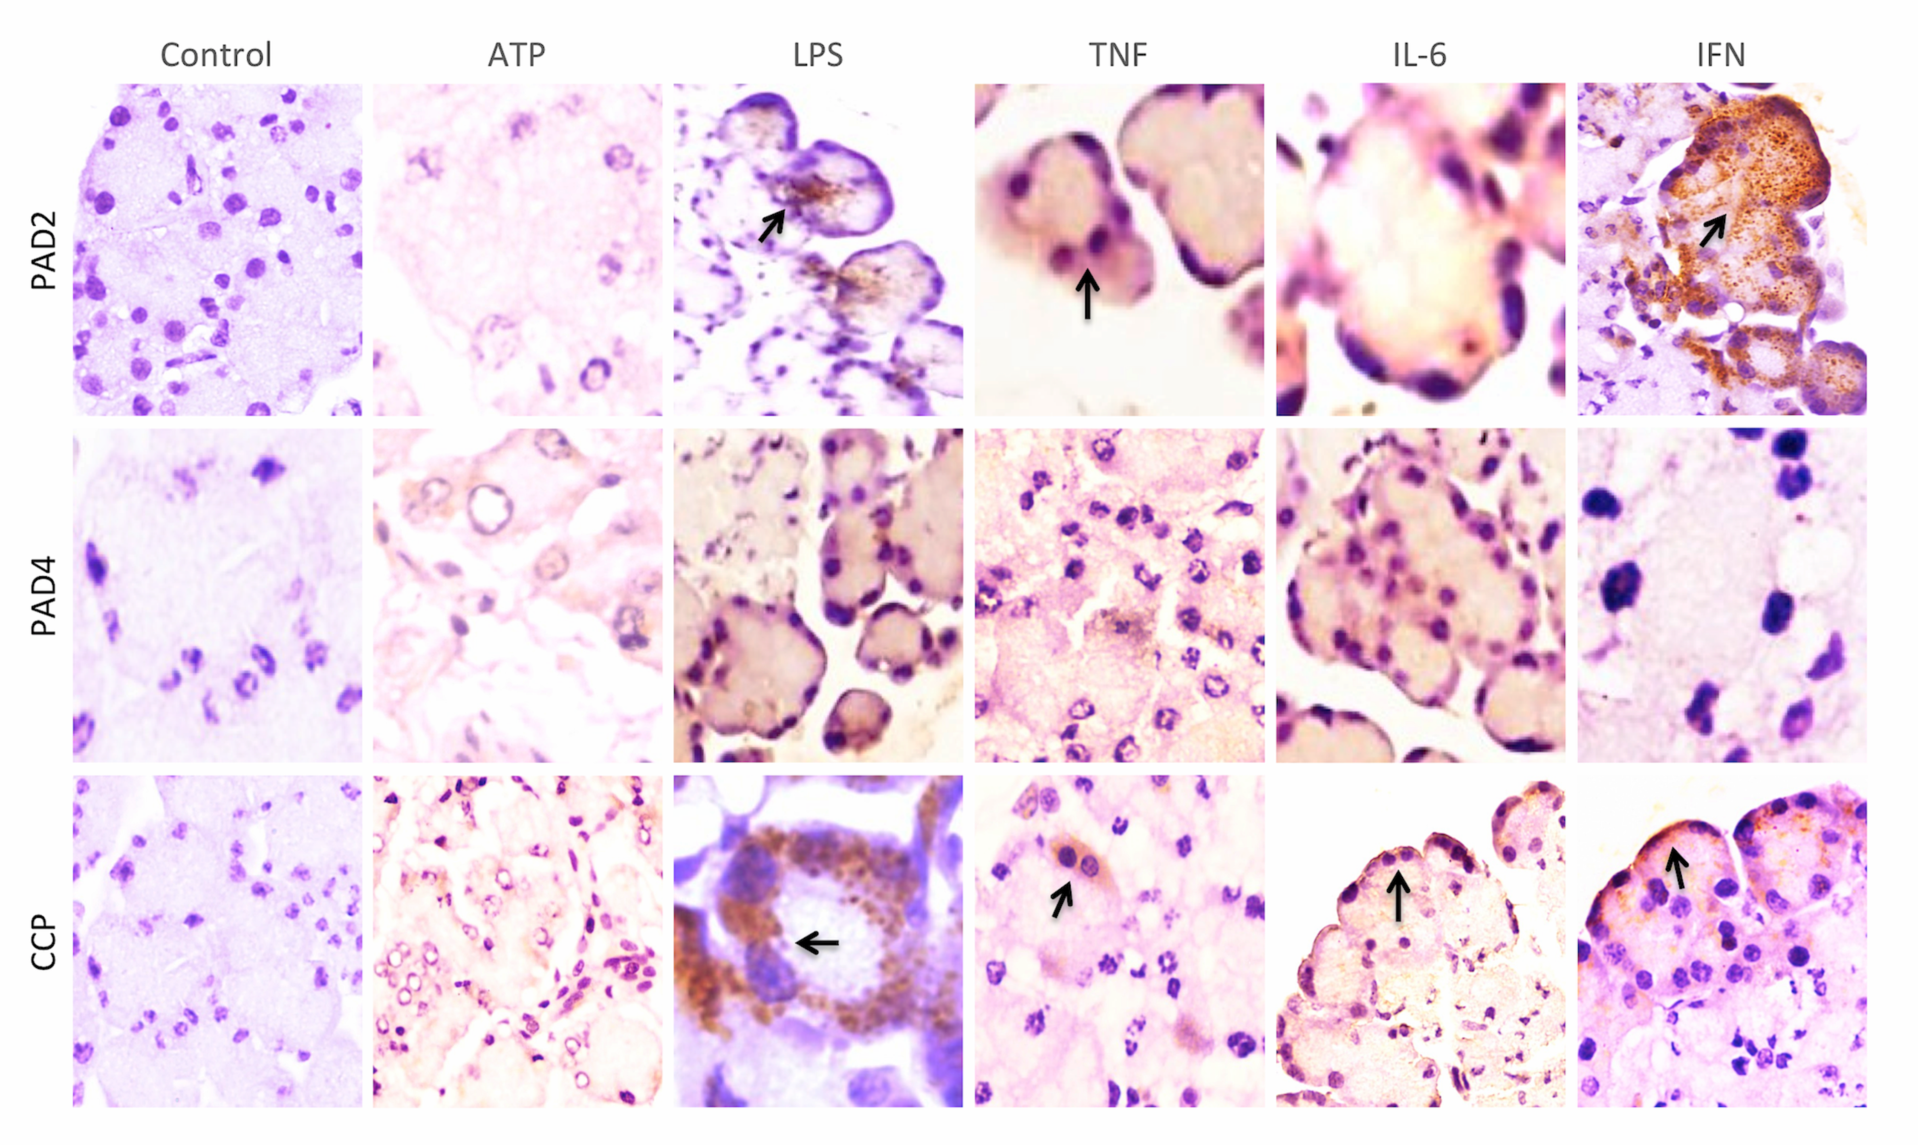
Expresión glandular de PAD 2 y PAD 4 vía estimulación

Slide 8
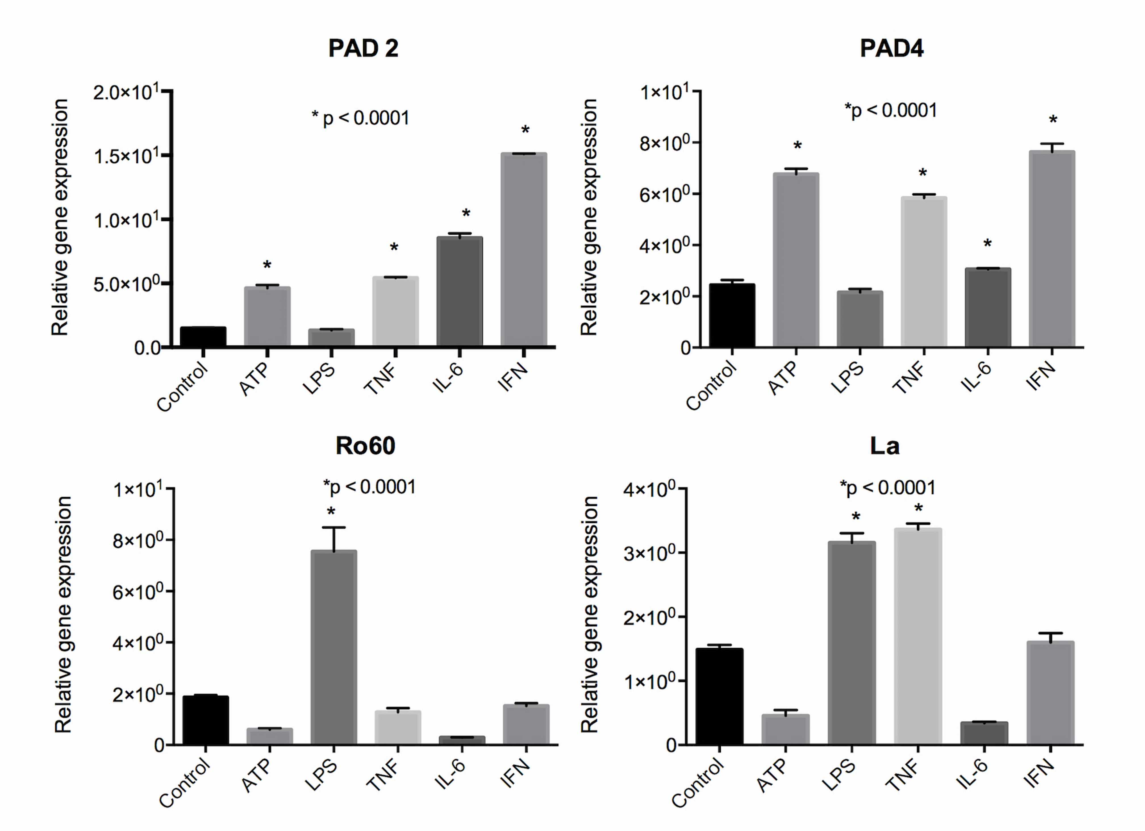
Los estimulantes aumentan la expresión génica de PAD2 y PAD4

Slide 9
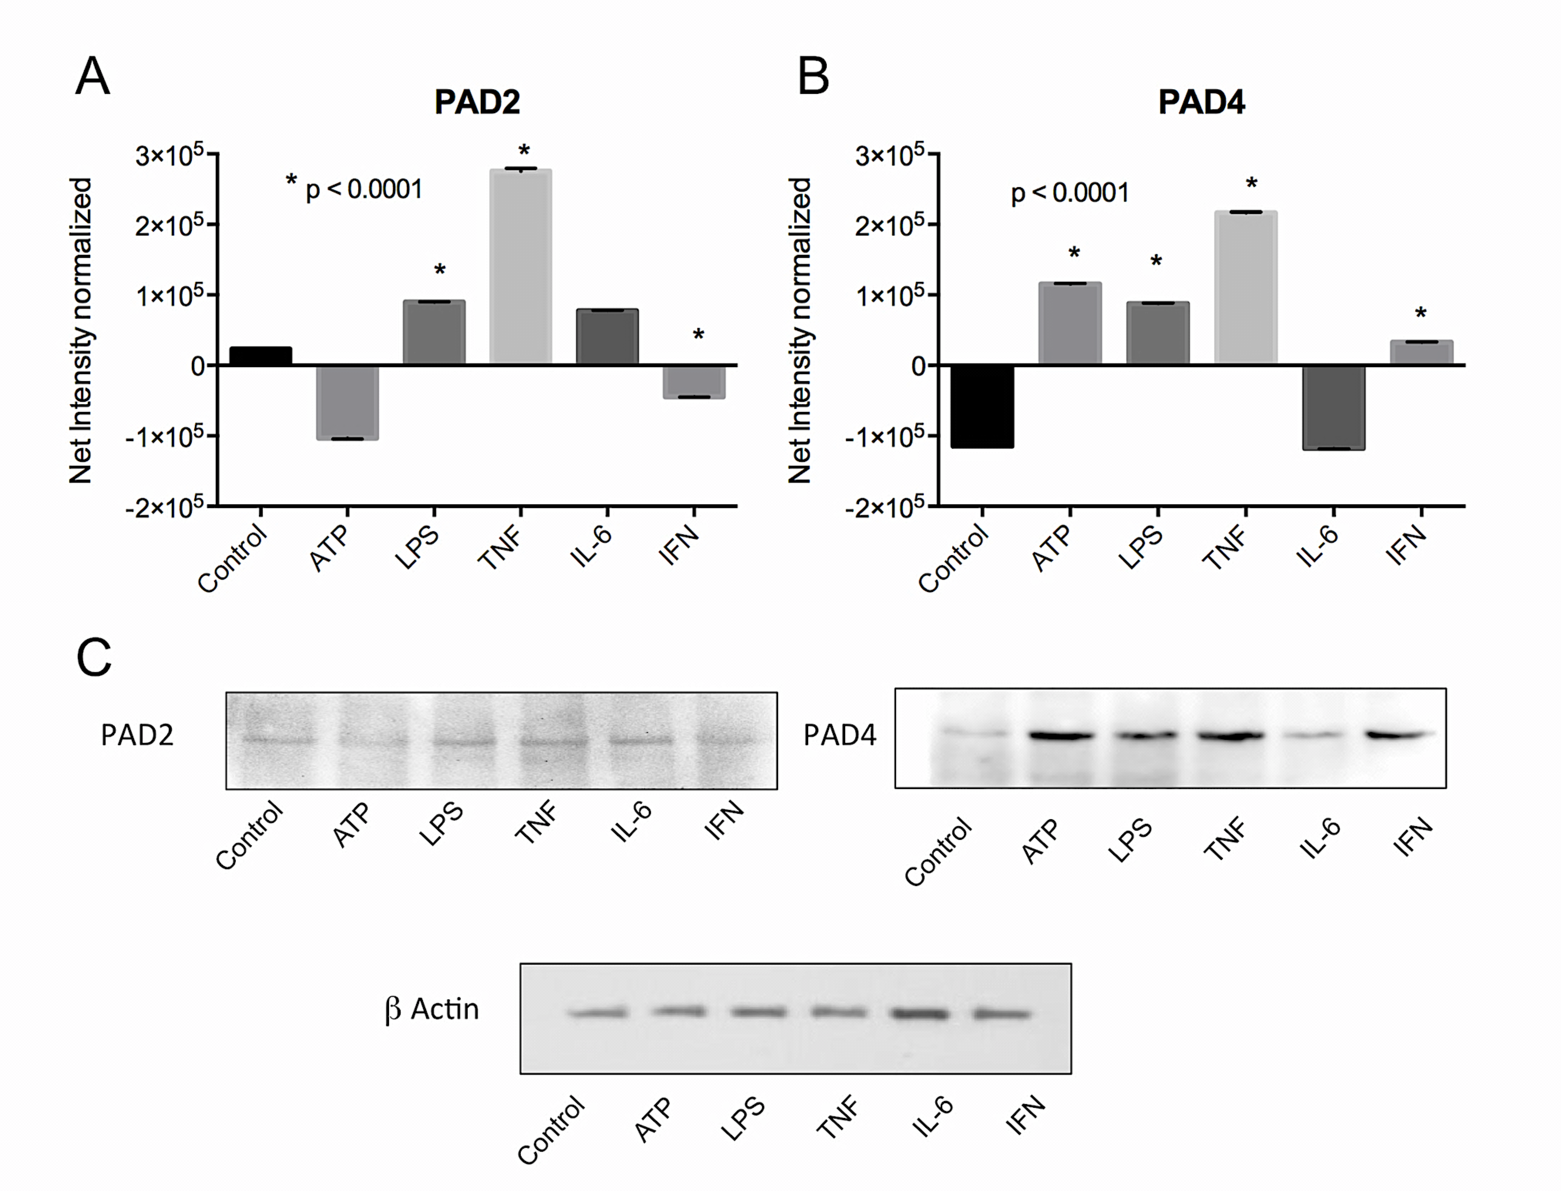
Algunos estimulantes aumentan la traducción de PAD2 y PAD4

Slide 10
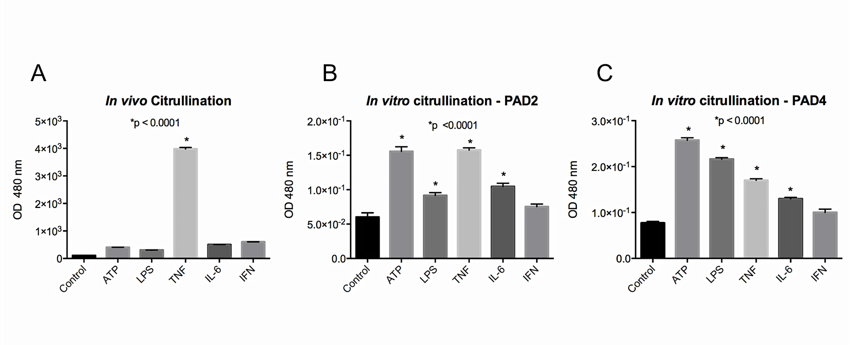
PADs inducidas citrulinan proteínas in vivo e in vitro
PADs purificadas por afinidad
Proteínas tisulares citrulinadas
Proteína reportera: Fibrinógeno

Slide 11
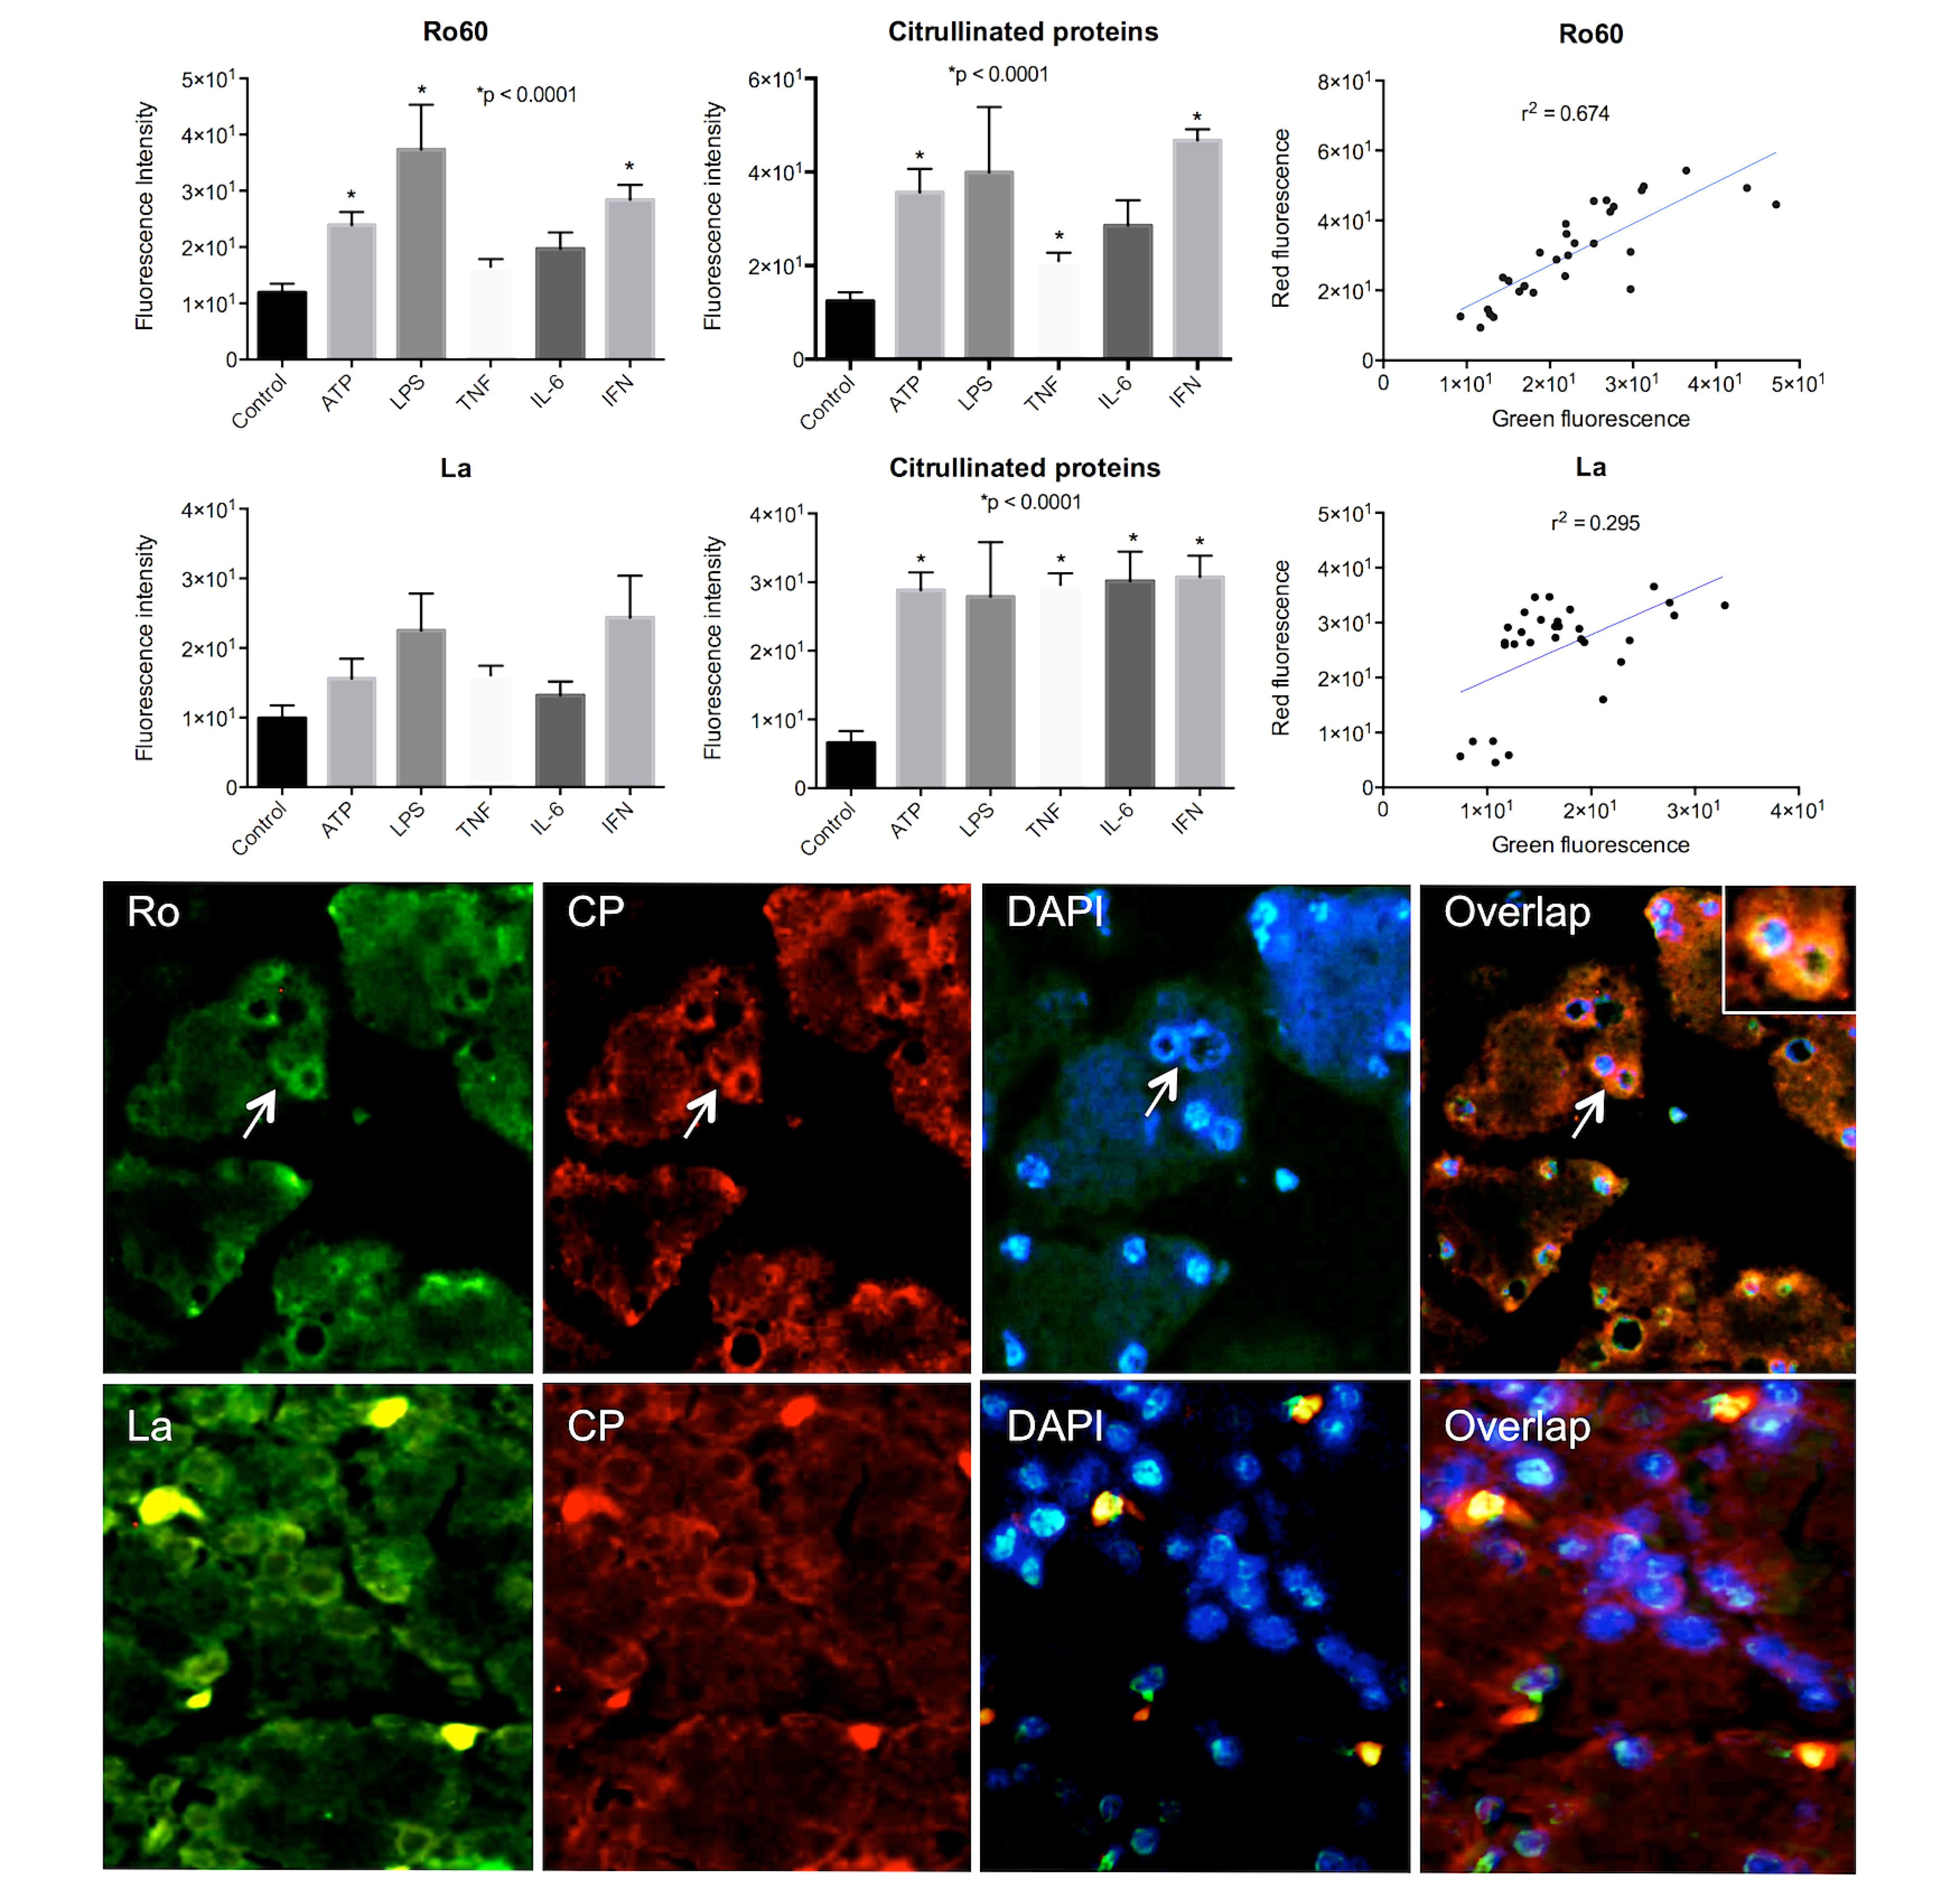
Citrulinación de Ro60 y La vía inducción de PADs

Slide 12
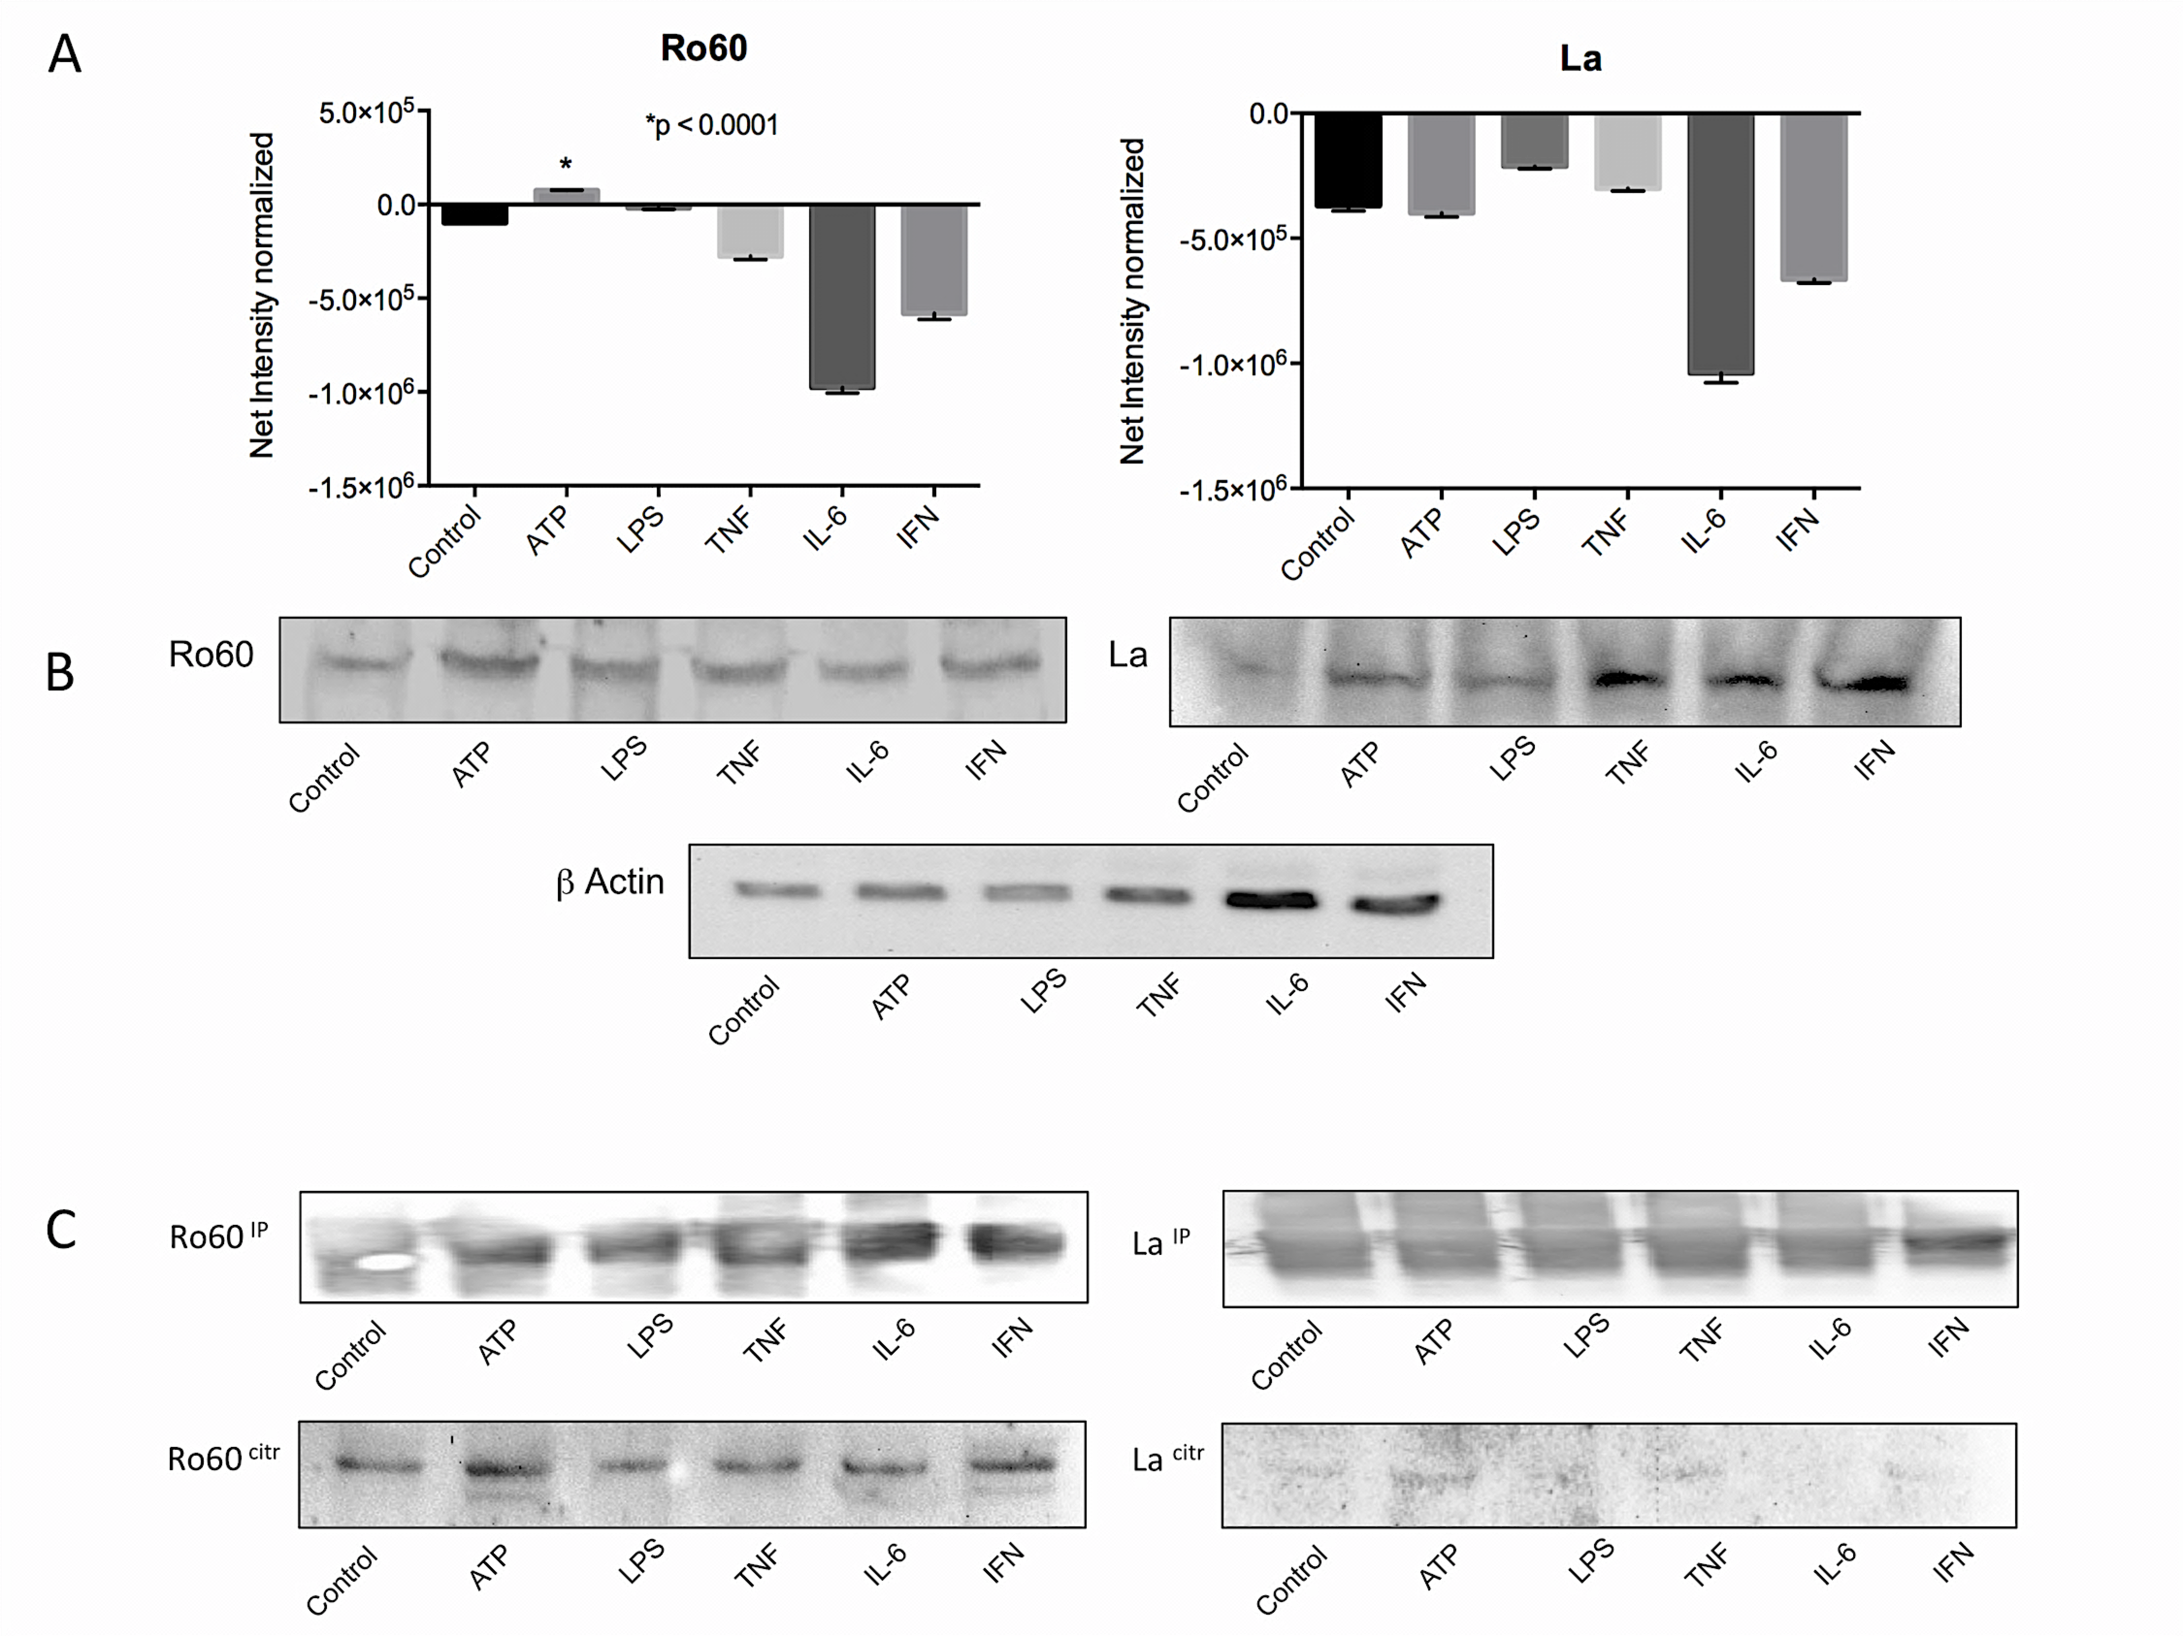
Inmunoprecipitación de proteínas Ro60 y La citrulinadas

Slide 13
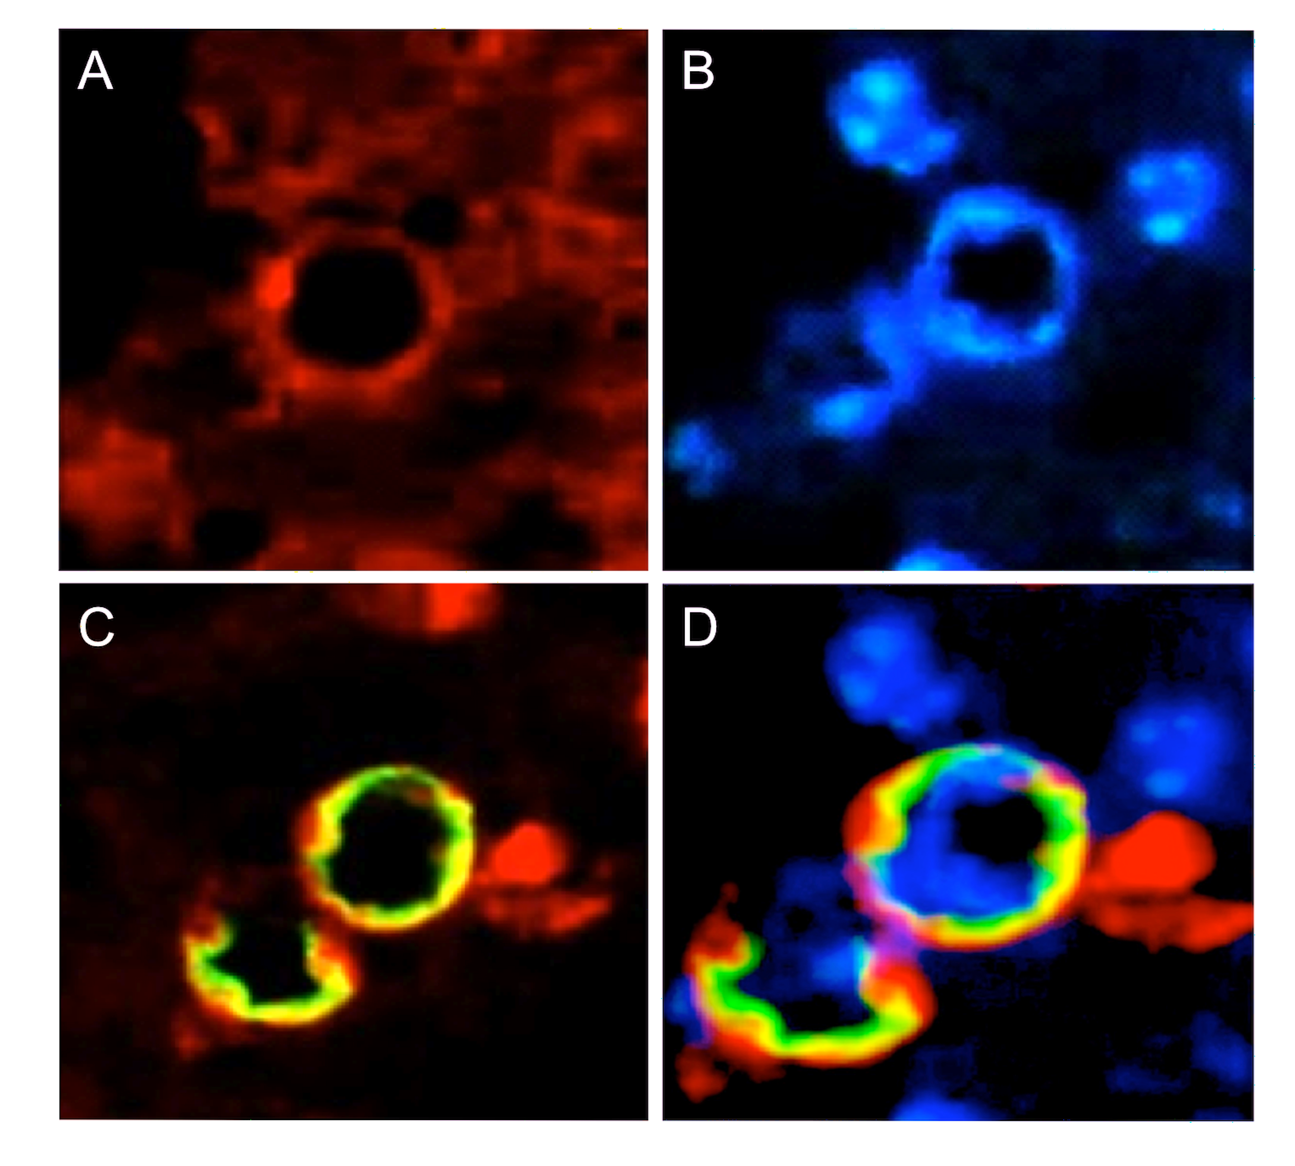
Expresión de Ro60 en células apoptóticas

Slide 14
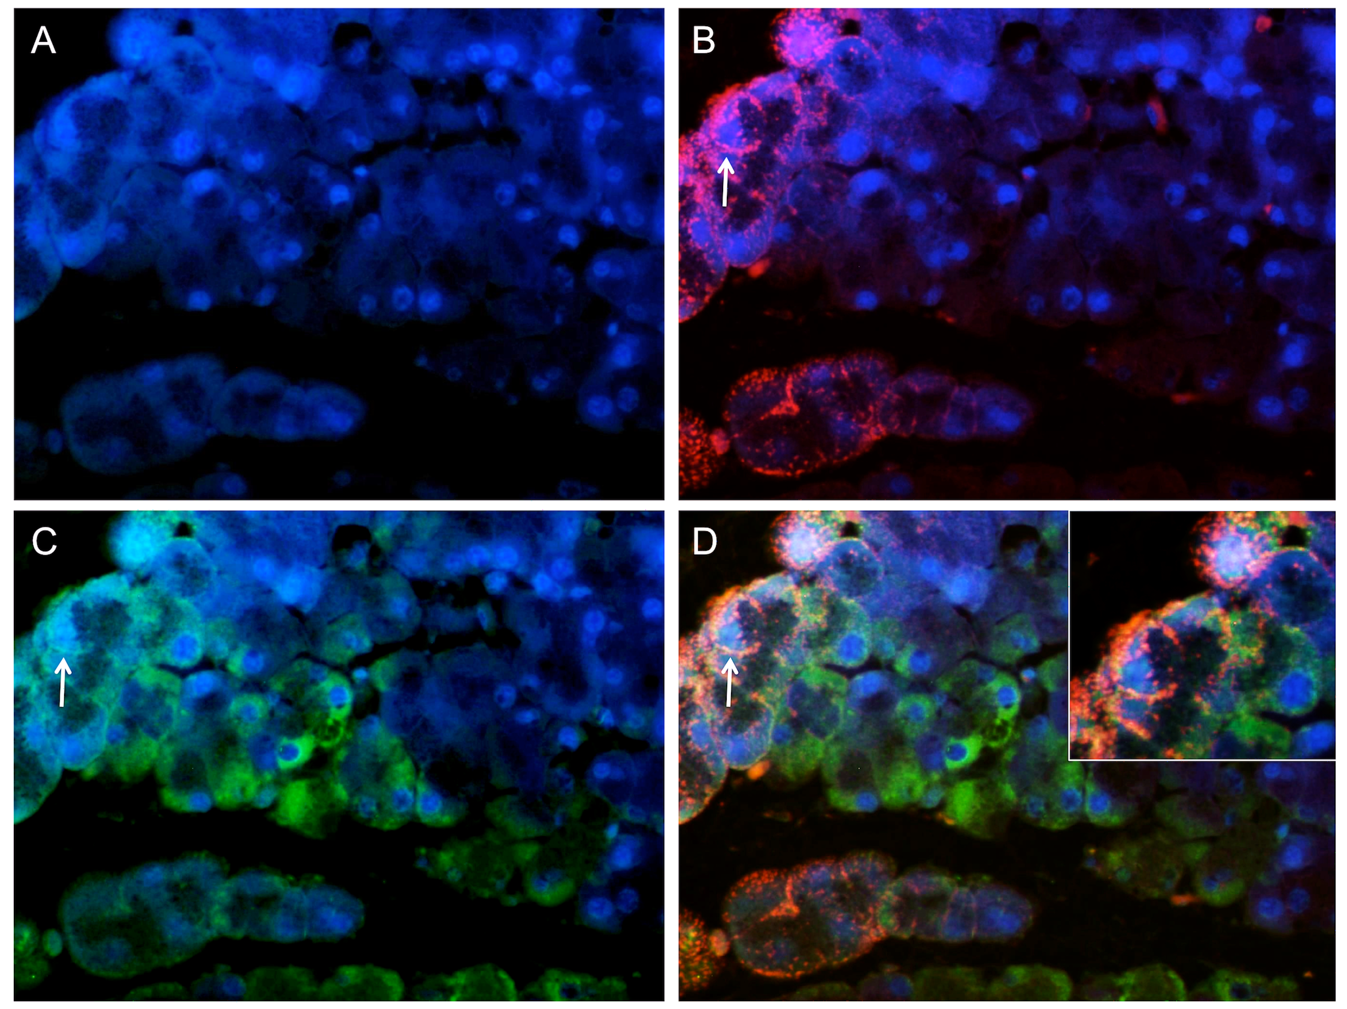
Ro60 en membranas apoptóticas

Slide 15
Conclusiones
Las enzimas PADs tienen distribución ubicua, incluyendo las glándulas salivales.
La actividad de PAD es inducible.
Cualquier proteína con residuos de arginina puede ser un sustrato catalítico de PAD.
Las proteínas Ro y La son citrulinadas por PAD2 y PAD4
Ro60 citrulinado es mas inmunogénico a los anticuerpos anti-Ro
Diversas condiciones exógenas pueden activar a las enzimas PADs causando modificación postraducional y potenciales autoantígenos.

